Slide 1
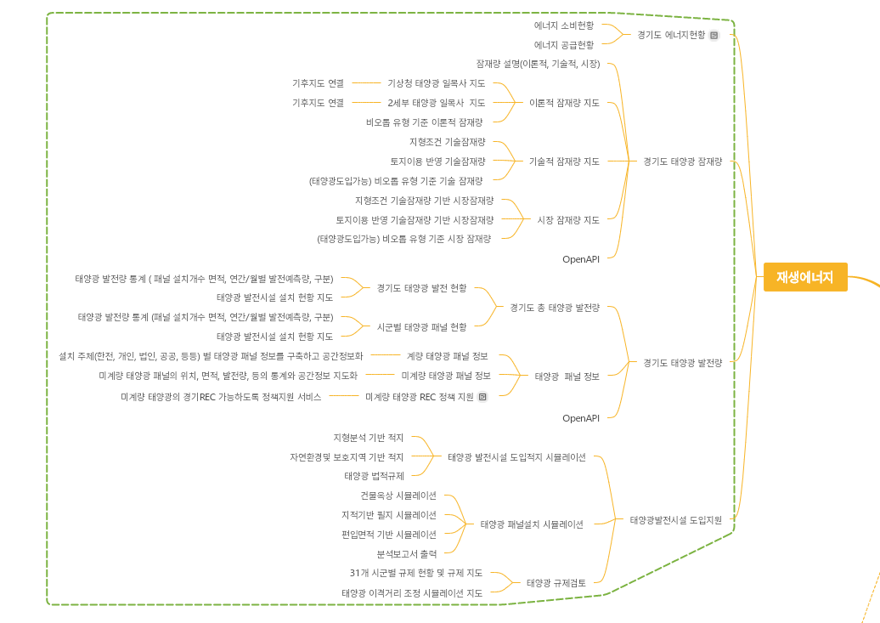

Slide 2
에너지 바우처

Slide 3
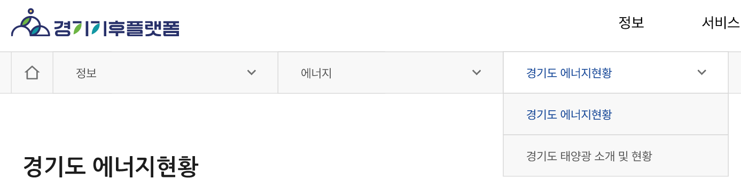
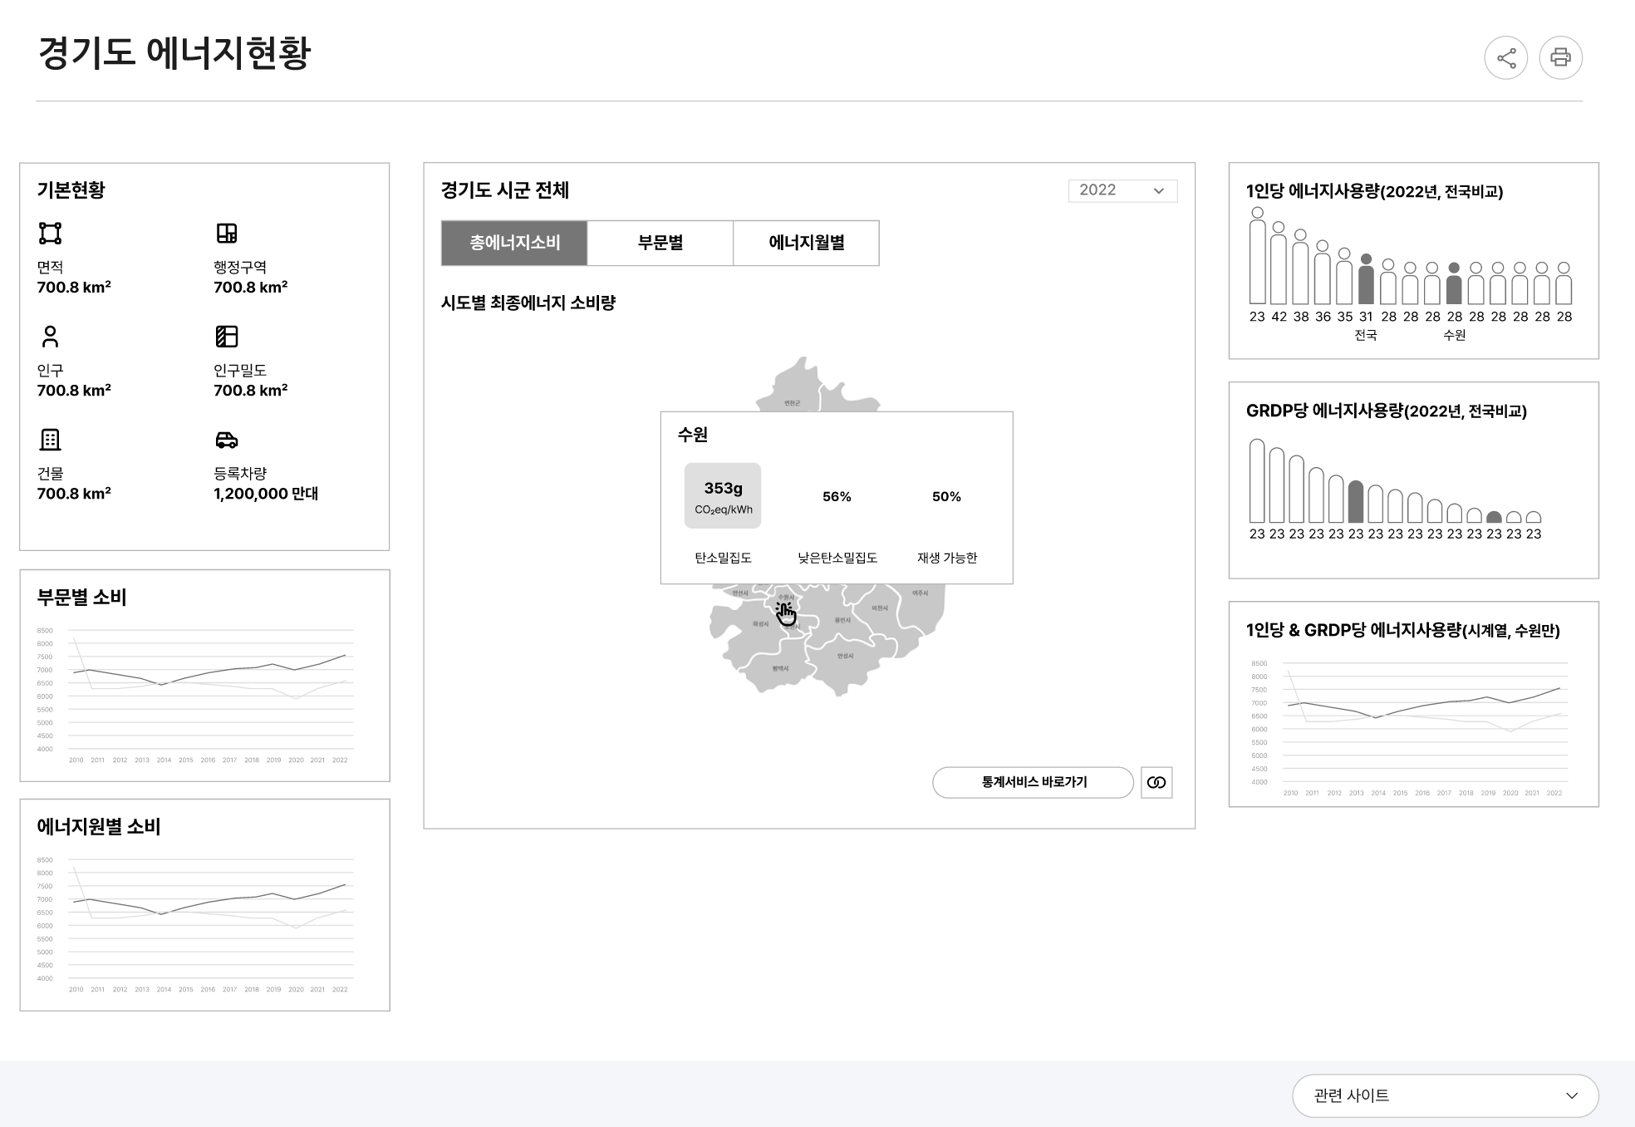
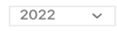
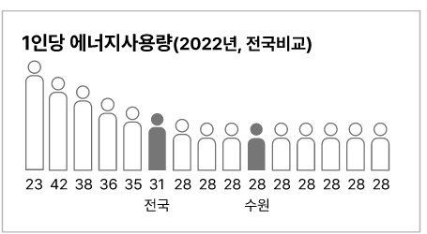
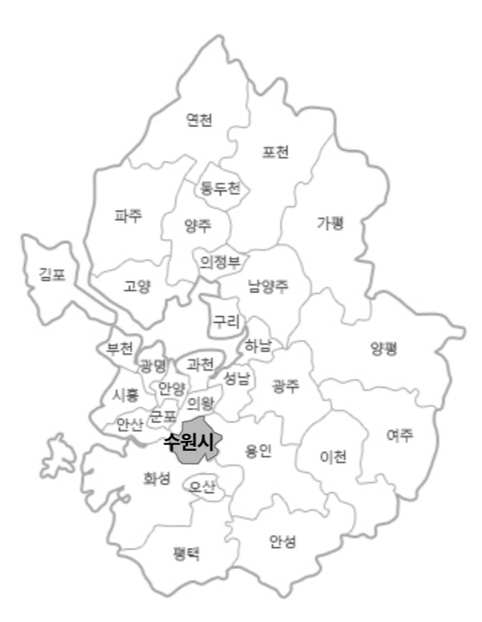
추가
경기도 에너지바우처 발급 현황
에너지바우처 발급 현황
발급가구 수
하절기 발급액(원)
동절기 발급액(원)
시군구
읍면동
에너지바우처 발급 가구수
발급액으로 보기
수원시 누른 상태면, 31개 시도 중 수원의 등수
장안구 누른 상태면, 수원시 내 4개 구 중에서 장안구의 등수
파장동 누른 상태면, 장안구 내 10개 읍면동 중에서 파장동의 등수
경기도 지도에서 수원시 누르면, 수원시 지도가 나오고,
수원시 지도에서 장안구 누르면, 장안구 지도가 나오고
장안구에 지도에서 파장동 누르면, 파장동 지도가 나오고
에너지바우처 발급 비중
발급액으로 보기
수원시 누른 상태면, 수원시 전체 인구 중 에너지바우처 발급 받은 가구의 비중
(수원시에 10가구 거주 하는데, 1가구가 발급 받으면 10%)
장안구, 파장동 도 마찬가지로
에너지바우처 정책에 대한 간단한 설명과 홈페이지 링크 소개
(참고로 에너지바우처 정책은 경기도 정책이 아님)
에너지바우처란? 에너지사용이 어려운 가구를 위해 전기, 가스 난방비 등을 지원하는 국가정책입니다. 신청은 가까운 주민센터나 공식 웹사이트에서 가능하며, 동·하절기 에너지 지원을 받을 수 있습니다·
https://www.energyv.or.kr/

Slide 4
경기도 에너지 현황

Slide 5
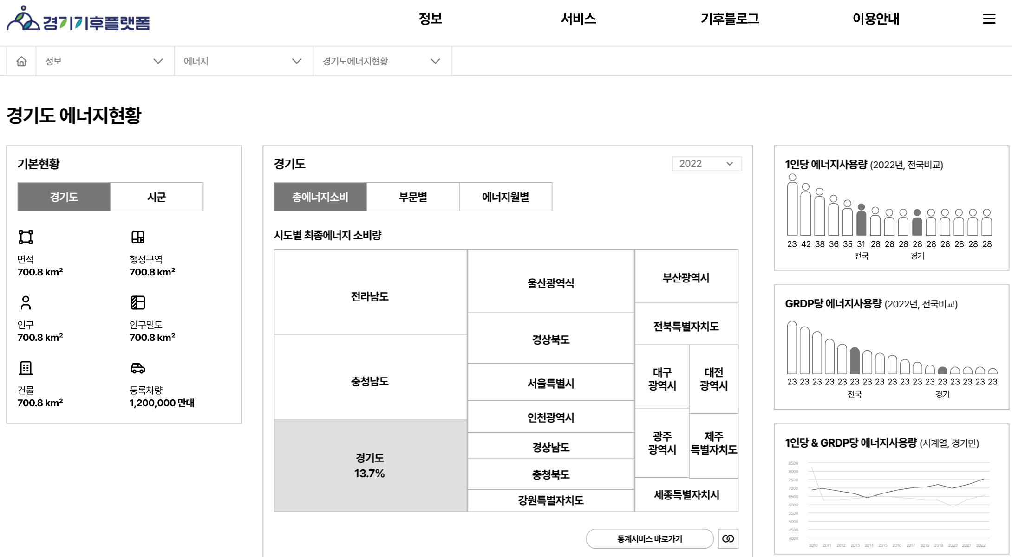
전기차 데이터 알려 줘야 함
https://www.gg.go.kr/bbs/boardView.do?bIdx=143722144&bsIdx=548&bcIdx=0&menuId=2780&isManager=false&isCharge=false&page=1
- 친환경차: 100만대 (10%)
- 내연기관차: 1100만대 (90%)

Slide 6
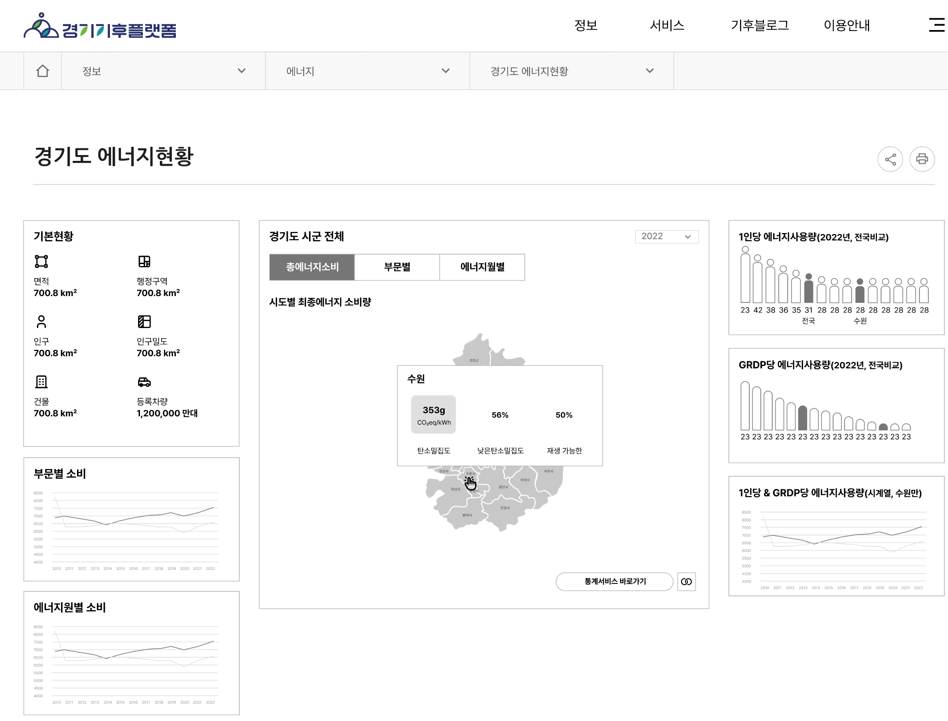

Slide 7
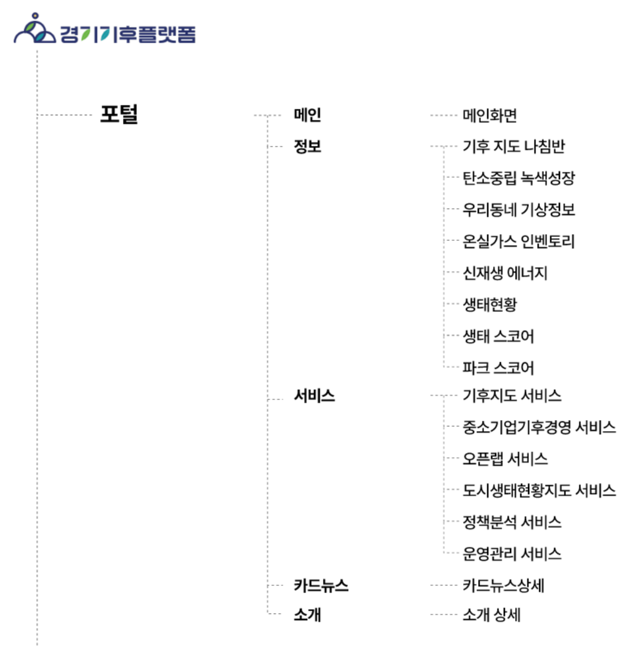
소비
에너지
공급
재생에너지

Slide 8
이론적 잠재량
간단한 설명,
시각화 자료,
클릭할 수 있게 한다.
기술적 잠재량
시장 잠재량
클릭하면 잠재량 페이지로 넘어가면 됨.

Slide 9
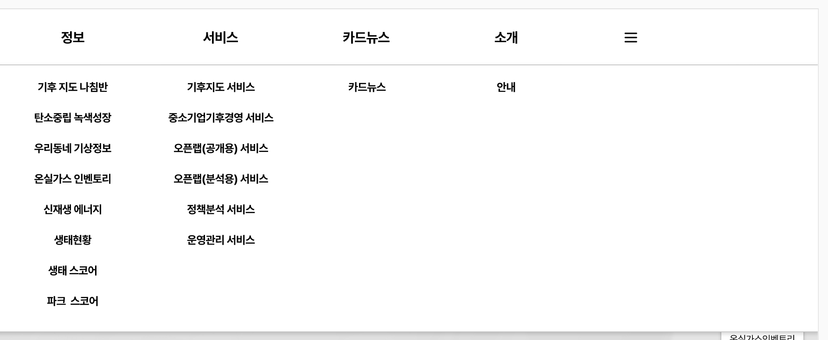
“에너지” 로 변경
수요
에너지
공급
재생에너지

Slide 10
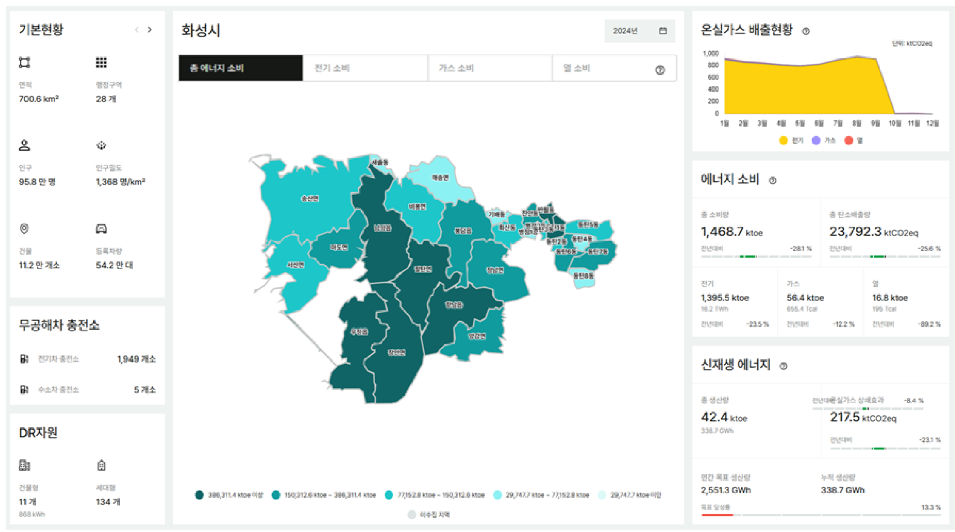
경기도, 시군1, 시군2 … . 시군 31

Slide 11
(경기도) 에너지현황

Slide 12
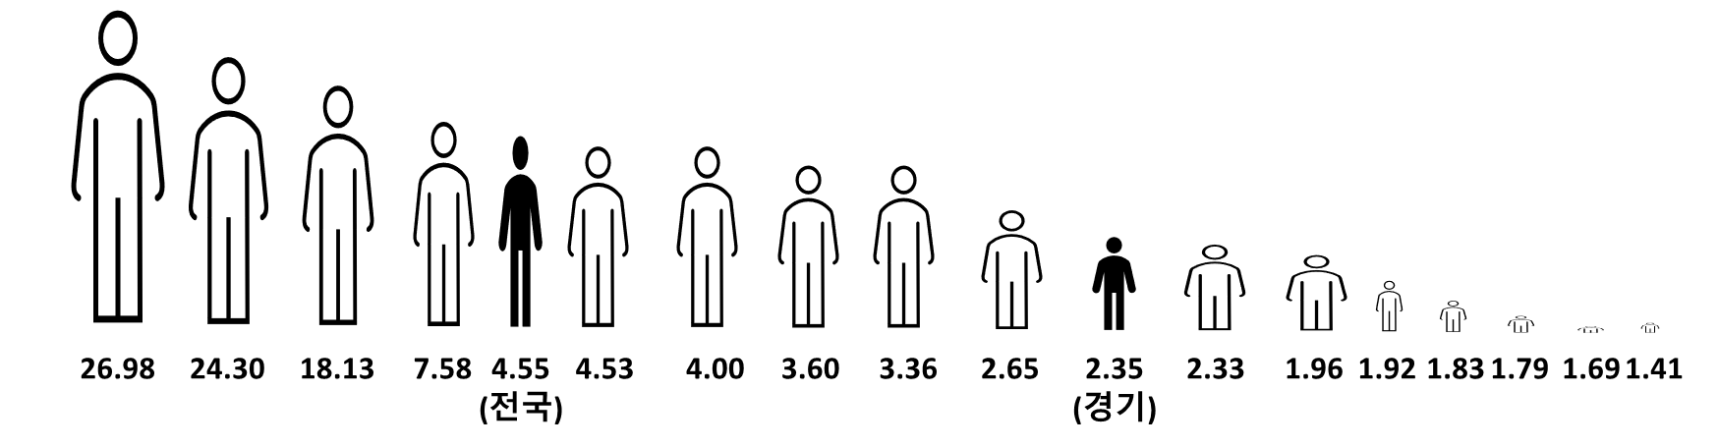
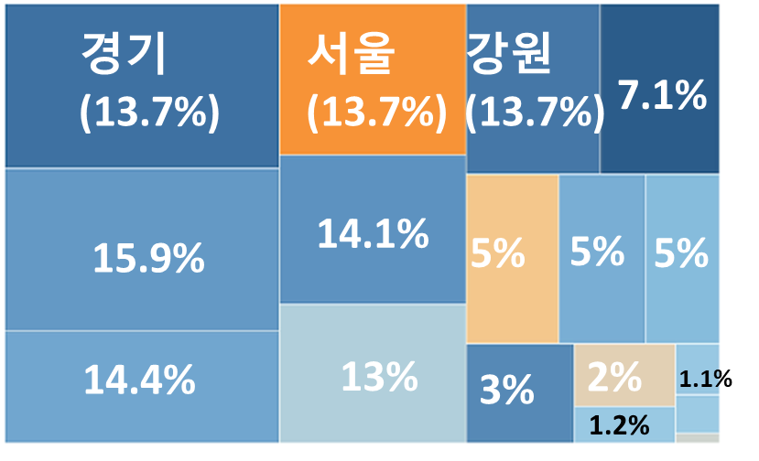
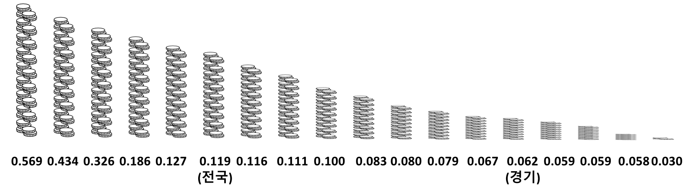
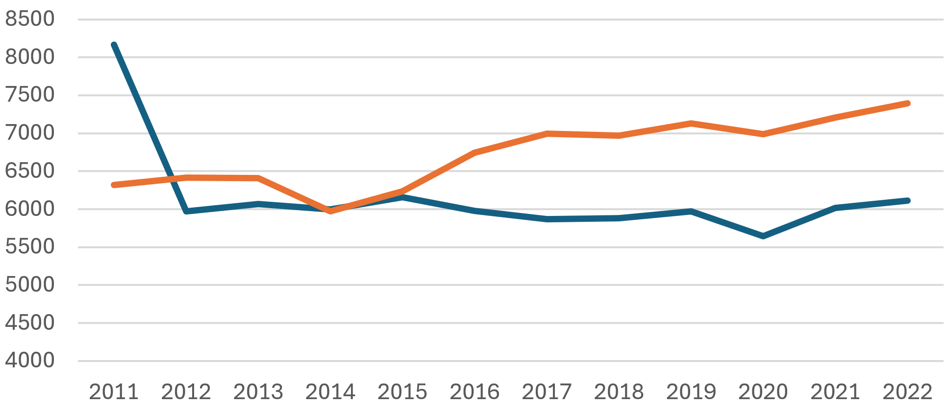

나중에 카드 뉴스로 지역별 면적을 지역의 에너지 소비량 크기와 비례해서 맞출 것.
경기도
2022
1인당 에너지사용량 (2022년, 전국비교)
총에너지소비
시·도별 최종에너지 소비량
GRDP당 에너지사용량 (2022년, 전국비교)
1인당 & GRDP당 에너지소비 (시계열, 경기만)
통계서비스 바로가기

Slide 13
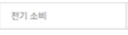
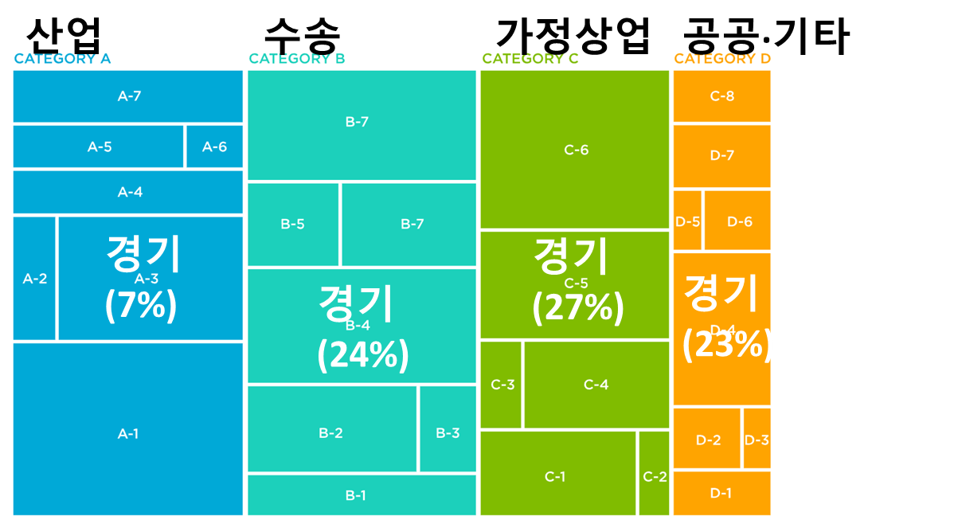
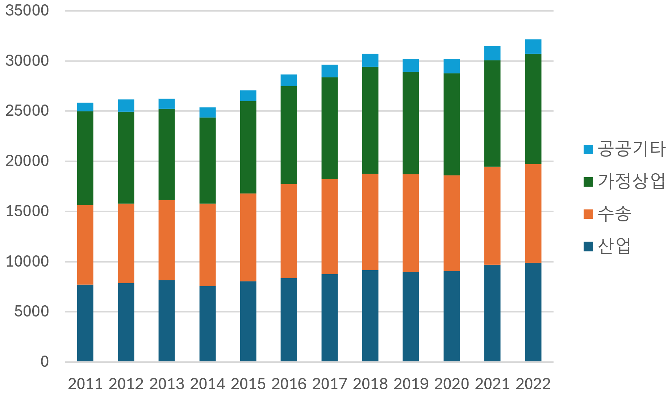
경기도
2022
부문별
부문별 최종에너지 소비 (시계열, 경기만)

Slide 14

경기도
2022
에너지원별
에너지원별 최종에너지 소비 (시계열, 경기만)
석유
가스
석탄
열
등등..

Slide 15
(시군) 에너지현황

Slide 16
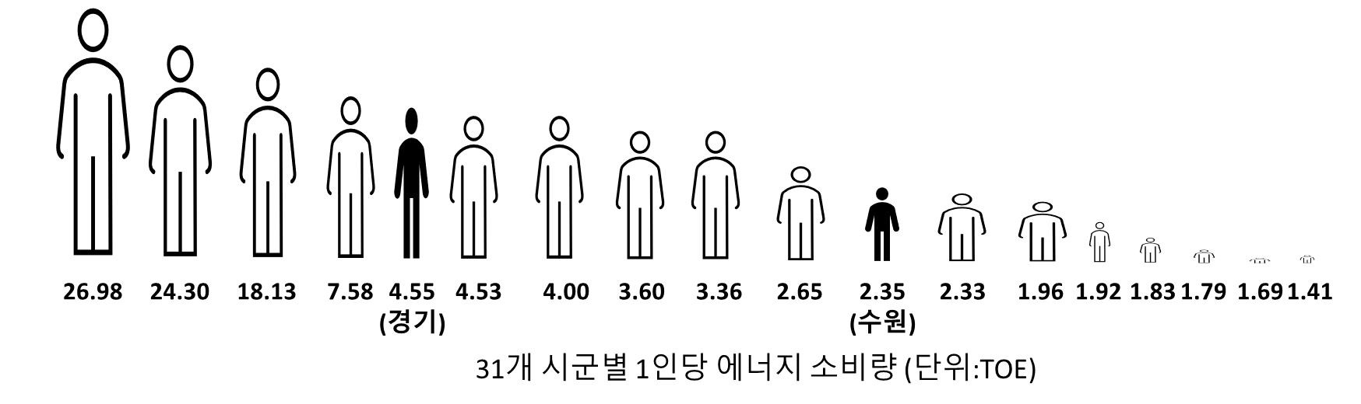
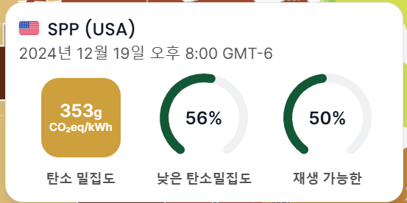
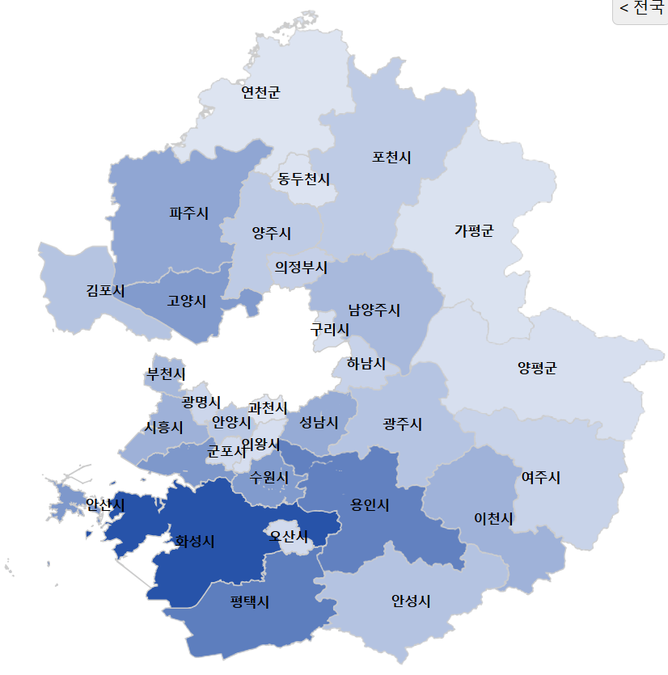

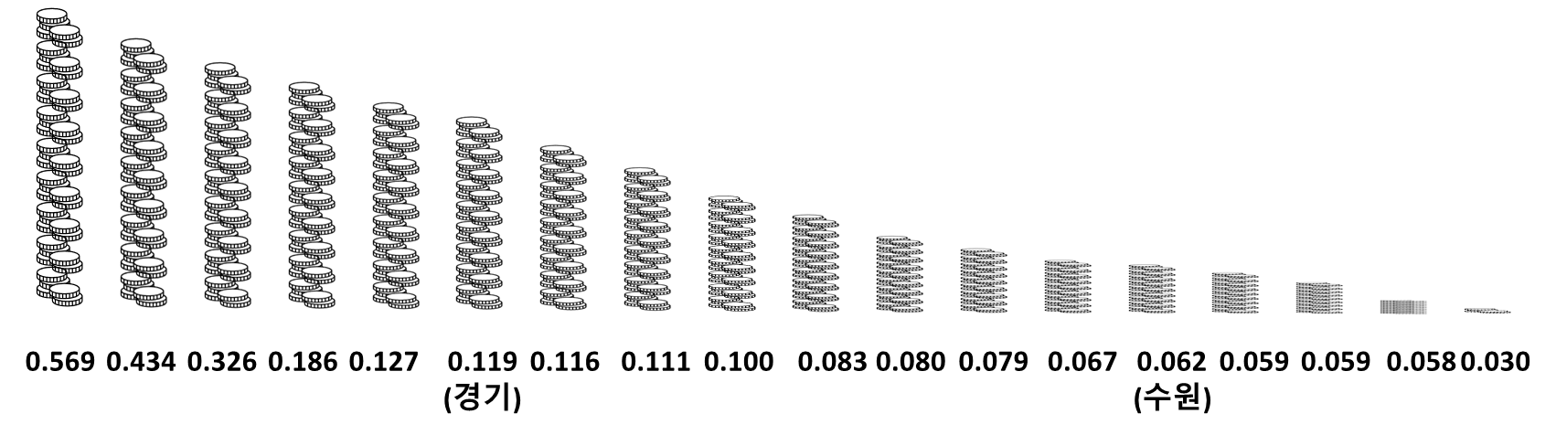
최종에너지 소비
경기도 지도를 31개 시군으로 전부 보여주고, 시군 전체를 zoom out 된 상태로 보여줄 때 (초기상태) 에는 왼쪽 탭은 없고, 지도가 크게 보여져야함.
해당 시군에 mouse-on 시키면, 3개의 지표가 보여짐.
경기도 시군 전체
2022
1인당 에너지사용량 (2022년, 시군별 비교)
총에너지소비
시군별 최종에너지 소비량
포천
통계서비스 바로가기
GRDP당 에너지사용량 (2022년, 전국비교)
수원
1인당 & GRDP당 에너지소비 (시계열, 수원만)
통계서비스 바로가기

Slide 17
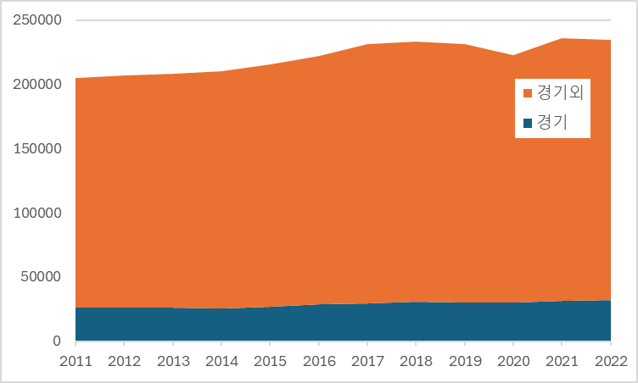
최종에너지 소비
-어느 한 지역(예:수원)을 누르면 양 옆 tab에 수원의 기본적인 정보가 나옴.
수원시
2022
1인당 에너지사용량 (2022년, 시군별 비교)
총에너지소비
시군별 최종에너지 소비량
포천
통계서비스 바로가기
GRDP당 에너지사용량 (2022년, 시군별비교)
부문별 소비
산업
수원
건물
수송
건물
에너지원별 소비
1인당 & GRDP당 에너지소비 (시계열, 수원만)
석유
….
통계서비스 바로가기
가스

Slide 18
최종에너지 소비
지역을 drag &drop 해서 비교하는 툴?
(선택가능한 지역 31개)
- 수원시
- 포천시
….
- 화성시
수원 기본 현황
2022
1인당 에너지사용량 (2022년, 시군별 비교)
총에너지소비
시군별 최종에너지 소비량
포천
에너지사용량
GRDP당 에너지사용량 (2022년, 전국비교)
수원
1인당 & GRDP당 에너지소비 (시계열, 수원만)
통계서비스 바로가기

Slide 19
최종에너지 소비
수원시
2022
1인당 에너지사용량 (2022년, 시군별 비교)
총에너지소비
시군별 최종에너지 소비량
GRDP당 에너지사용량 (2022년, 전국비교)
1인당 & GRDP당 에너지소비 (시계열, 수원만)
통계서비스 바로가기

Slide 20
수원시
2022
부문별
산업
수송
가정
상업
공공
부문별 최종에너지 소비 (시계열, 경기만)
시군별 산업부문 최종에너지 소비량

Slide 21
수원시
2022
에너지원별
석유
가스
전력
열
신재생 및 기타

Slide 22
최종에너지 소비
부문별
수원시
2022
에너지원별

Slide 23
최종에너지 소비
부문별
수원시
2022
에너지원별

Slide 24
고정 옵션
고정 옵션
유동 옵션
유동 옵션
전체선택
전체선택
전체선택
전체선택
전체
전체
전체
전체
산업
석탄
농림수산
민수용 무연탄
수송
석유
광업
발전용 무연탄
가정·상업
도시가스
제조업
제철용 유연탄
공공·기타
전력
건설업
발전용 유연탄
열
시멘트용 유연탄
신재생·기타

Slide 25

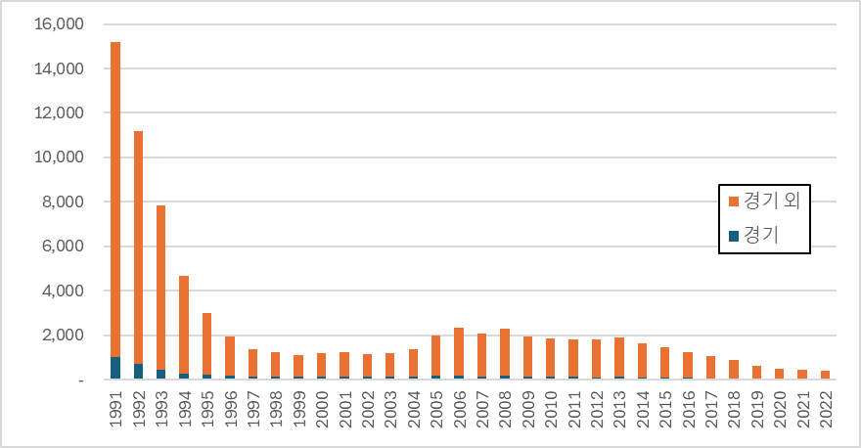
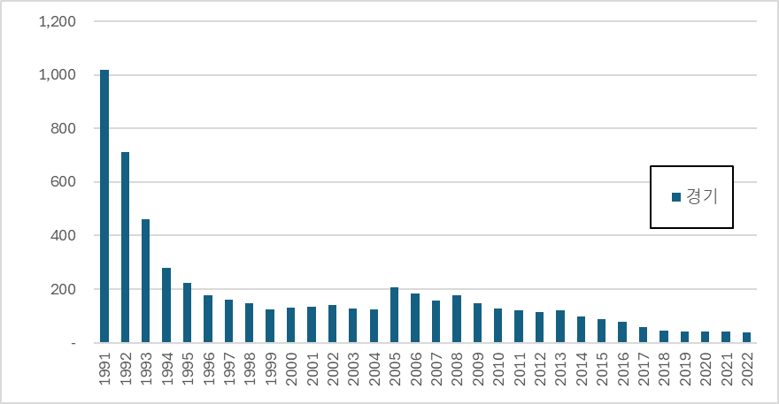
고정 옵션
고정 옵션
유동 옵션
전체선택
전체선택
전체선택
산업
석탄
민수용 무연탄
수송
석유
발전용 무연탄
가정·상업
도시가스
제철용 유연탄
공공·기타
전력
발전용 유연탄
열
시멘트용 유연탄
신재생·기타
단위: 1,000ton
다운로드
단위: 1,000ton
다운로드
경기 외 지역 포함
경기도 산업부문 민수용 무연탄 소비량
다운로드
데이터 출처: 2023년 지역에너지통계연보 (II-3 시트)

Slide 26
고정 옵션
고정 옵션
유동 옵션
유동 옵션
산업
석탄
농림수산
휘발유
수송
석유
광업
등유
가정·상업
도시가스
제조업
……….
공공·기타
전력
건설업
윤활기유
열
기타제품
신재생·기타
같은 방식으로 시각화.

Slide 27
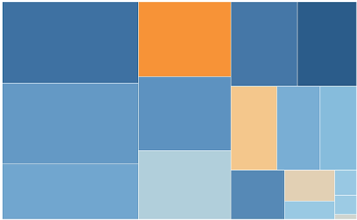




전국 | 경기도 | 최종에너지
2022년 기준, 경기도는 전국 최종에너지 소비량의 13.7%를 소비하고 있다.
경기
(13.7%)
서울
(13.7%)
강원
(13.7%)
7.1%
지역에너지통계연보 (시트: I-1, 최종에너지 칼럼)
14.1%
15.9%
5%
5%
5%
14.4%
13%
3%
2%
1.1%
1.2%
2022년 기준, 경기도의 1인당 에너지소비량은 전국 평균 대비 48.35% 낮다.
지역에너지통계연보 (시트: I-1, 1인당최종에너지소비 칼럼)
26.98
24.30
18.13
7.58
4.53
4.00
3.60
3.36
2.65
2.33
1.96
1.92
1.83
1.79
1.69
1.41
26.98
24.30
18.13
7.58
4.53
4.00
3.60
3.36
2.65
2.33
1.96
1.92
1.83
1.79
1.69
4.55
(전국)
2.35
(경기)
4.55
(경기)
2.35
(수원)
1.41
17개 시도별 1인당 에너지 소비량 (단위:TOE)
31개 시군별 1인당 에너지 소비량 (단위:TOE)
2022년 기준, 경기도의 GRDP당 에너지소비량은 전국 평균 대비 47.90% 낮다.
지역에너지통계연보 (시트: I-1, GRDP당최종에너지소비 칼럼)
0.569
0.434
0.326
0.186
0.127
0.119
(전국)
0.116
0.111
0.100
0.083
0.080
0.079
0.067
0.062
(경기)
0.059
0.059
0.058
0.030
0.569
0.434
0.326
0.186
0.127
0.119
(경기)
0.116
0.111
0.100
0.083
0.080
0.079
0.067
0.062
(수원)
0.059
0.059
0.058
0.030

Slide 28
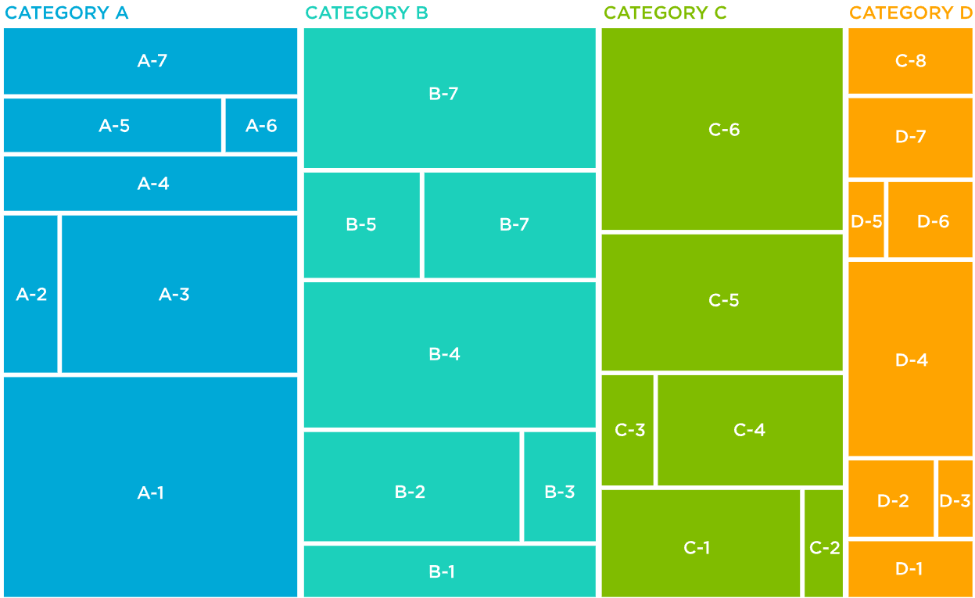
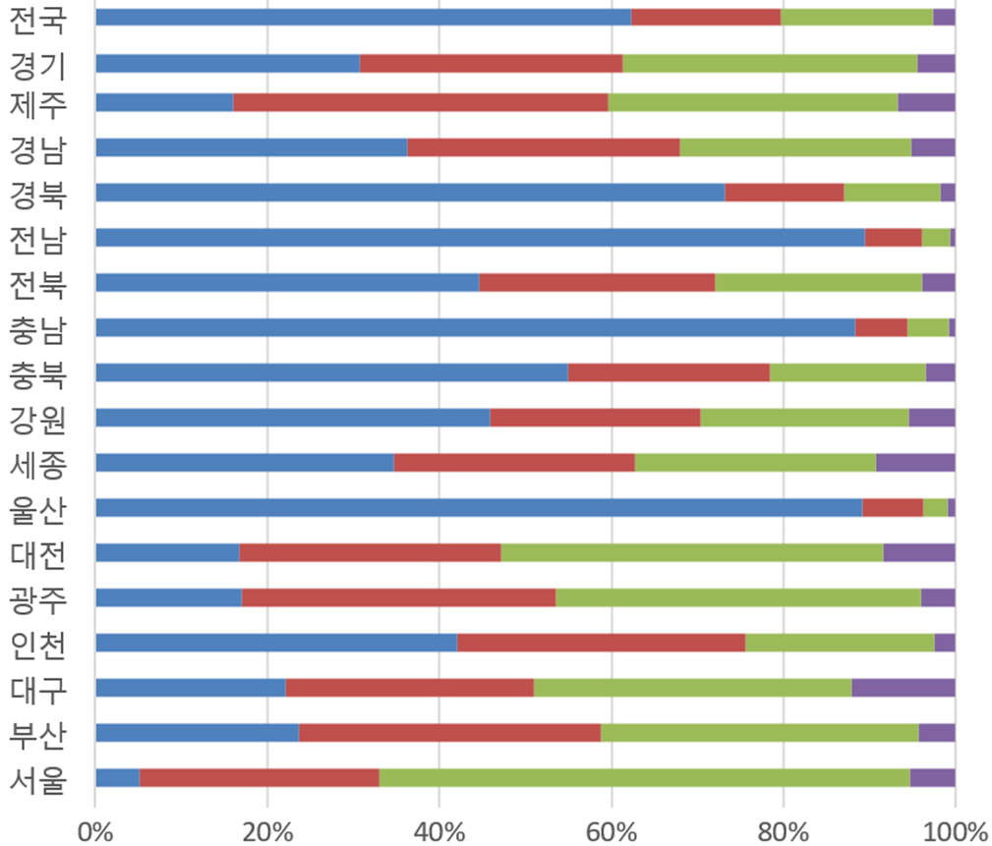
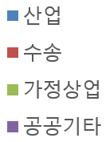
전국 | 경기도 | 부문별
2022년 기준, 부문별 최종에너지소비에서 경기도가 전국에서 차지하는 비중은,
산업 7%, 수송 24%, 가정·상업 27%, 공공·기타 23%
산업
수송
가정상업
공공·기타
지역에너지통계연보 (시트: I-7 )
경기
(7%)
경기
(27%)
국내 최종 소비의 에너지원간 비중과, 에너지원별 지역간 비중을 동시에 살펴봄
경기
(24%)
경기
(23%)
(경기) 2022년 기준, 경기도 최종에너지소비의 부문간 구성을 살펴보면,
(전국) 산업 62%, 수송 17%, 가정·상업 18%, 공공·기타 3%
(경기) 산업 31%, 수송 31%, 가정·상업 34%, 공공·기타 4%
Bold체 >>
지역에너지통계연보 (시트: I-7 )

Slide 29
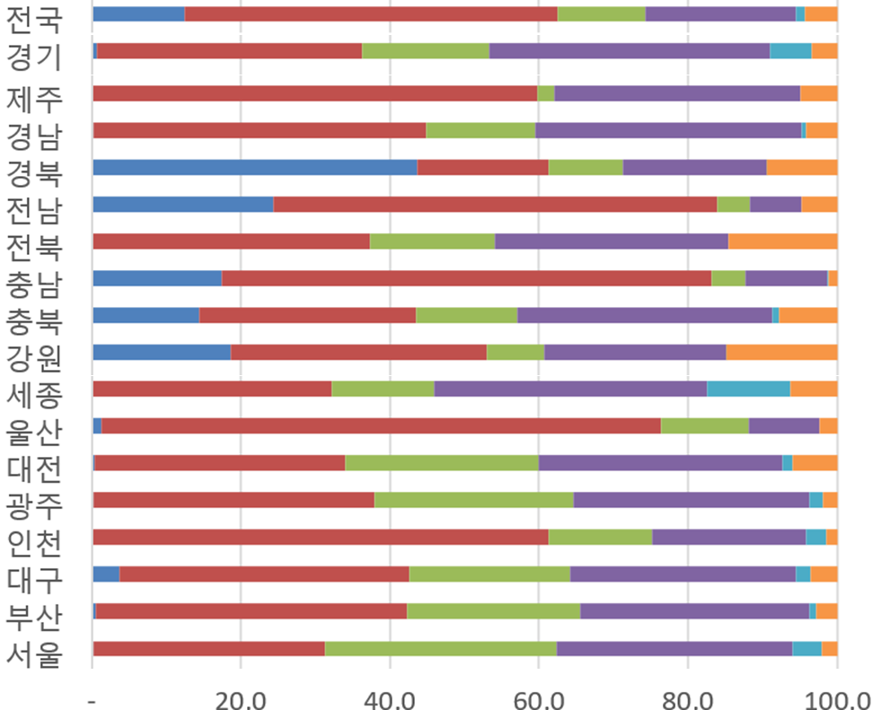
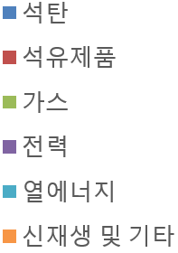
전국 | 경기도 | 에너지원별
2022년 기준, 원별 최종에너지소비에서 경기도가 전국에서 차지하는 비중은,
석탄 0.8%, 석유 9.76%, 가스 19.69%, 전력 25.65%, 열 57.74%, 신재생및기타 11.15% 으로 나타남.
석유
석탄
……
신재생 및 기타
지역에너지통계연보 (시트: I-6 )
경기
(0.8%)
경기
(12%)
국내 최종 소비의 에너지원간 비중과, 에너지원별 지역간 비중을 동시에 살펴봄
경기
(13%)
경기
(8%)
2022년 기준, 경기도 최종에너지소비의 에너지원간 구성을 살펴보면,
(전국) 석탄 12.5%, 석유제품 50.0%, 가스 11.9%, 전력 20.1%, 열 1.3%, 신재생 및 기타 4.3%
(경기) 석탄 0.7%, 석유제품 35.6%, 가스 17.1%, 전력 37.6%, 열 5.5%, 신재생 및 기타 3.5%
Bold체 >>
지역에너지통계연보 (시트: I-6 )

Slide 30
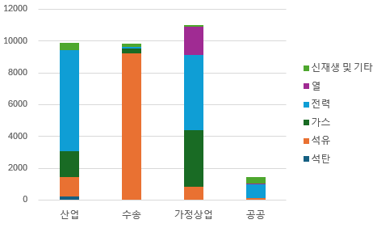
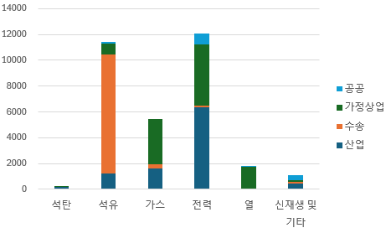
- | 경기도 | 부문별 · 에너지원별
경기도의 부문별 최종에너지 사용량은 가정·상업부문 > 산업 > 수송 > 공공 순으로 많음.
지역에너지통계연보
(시트: I-7-6, I-7-7. I-7-8, I-7-9 의 조합)
경기도의 에너지원별 최종에너지 사용량은 전력 > 석유 > 가스 > 열 > 신재생 및 기타 > 석탄 순으로 많음.

Slide 31
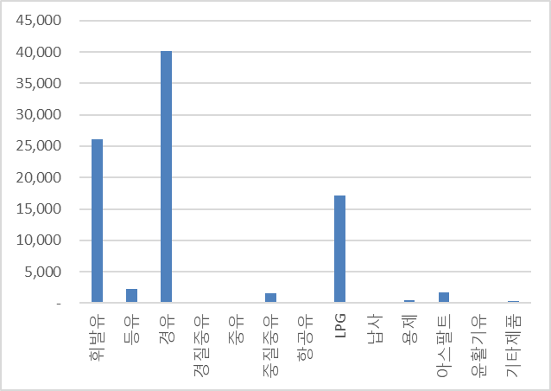
- | 경기도 | 에너지원별 | 석유제품
경기도의 석유제품 사용은 경유 > 휘발유 > LPG 순으로 많음.
지역에너지통계연보
(시트: I-7-6, I-7-7. I-7-8, I-7-9 의 조합)
경기도의 에너지원별 최종에너지 사용량은 전력 > 석유 > 가스 > 열 > 신재생 및 기타 > 석탄 순으로 많음.

Slide 32
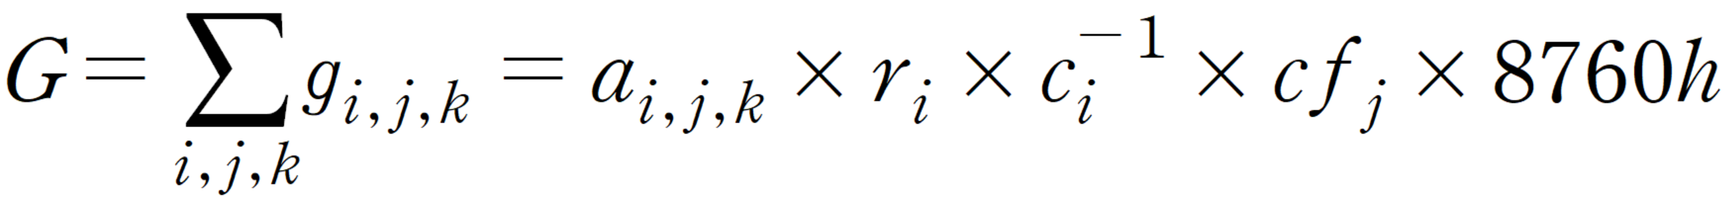
02
태양광 용량 및 발전량 계산 방법
태양광 용량 및 발전량 계산 방법은 아래의 수식과 같음
01
경기도 전체 발전량
(kWh)
02
개별부지 발전량
(kWh)
03
개별부지 면적
(m²)
04
개별부지 면적 대비
태양광설치 면적 비중
(%)
05
06
07
1kW 태양광설비 설치에
필요한 면적
(m²/kW)
설비 이용률
(%)
365 x 24 = 8,760
연간 시간
(h)

Slide 33
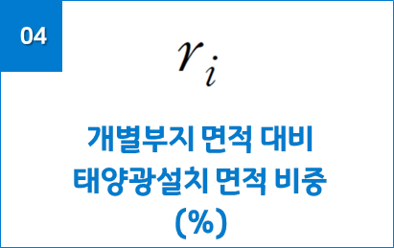
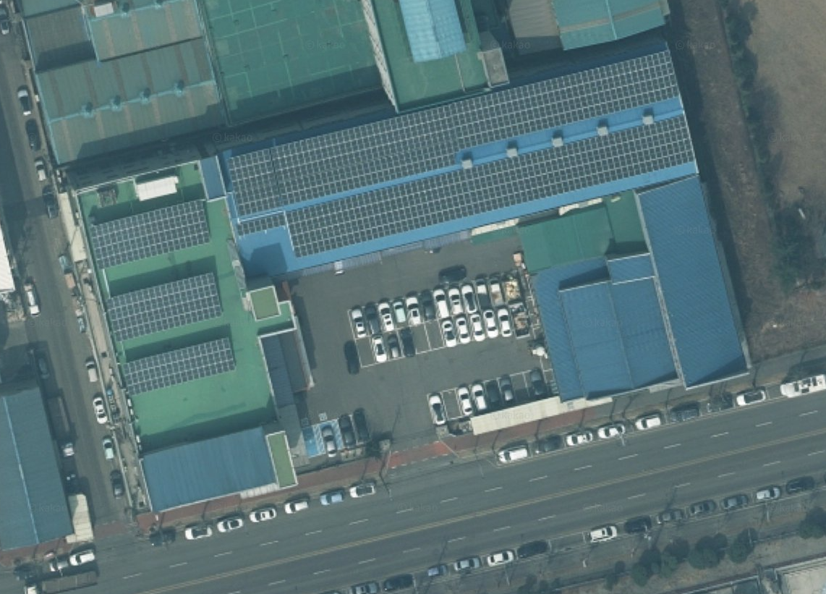
03
개별부지 면적 대비 태양광설치 면적 비중 (%)
<화성동탄 물류단지>
= 2,100 (m²)
=
63.6 (%)
= 3,300 (m²)
전국 태양광 발전소 사업자 데이터와 본 연구에서 구축한 공간정보간의 공간적 데이터 결합을 통하여 실사례를 분석하여 아래와 같이 수치를 산출하여 적용.
산업단지 34건, 공공건축물 12건, 공동주택 11건, 주차장 34건, 도로IC 10건
물류센터는 사례가 부족하여 산업단지와 동일한 기준을 적용함. 나머지 산림, 농경지, 수면은 사례분석이 어려운 경우로 각각 2%, 3%, 3%를 적용
개별부지 면적 대비 태양광설치 면적 비중 (%)
토지유형 | 산업단지 | 물류센터 | 공공건축물 | 공동주택 | 주차장 | 도로IC | 산림 | 농경지 | 수면
태양광 면적 비중 (%) | 60 | 60 | 33 | 66 | 19 | 27 | 2 | 3 | 3
출처: 전국 태양광 발전소 전기사업허가정보 표준데이터, https://www.data.go.kr/data/15107742/standard.do (2024.07.09. 검색)

Slide 34
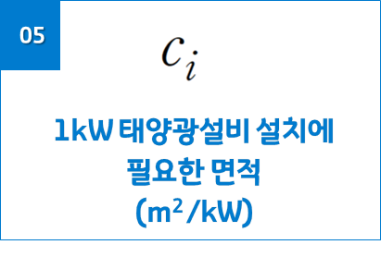

04
용량대비 태양광 설치 필요면적(m²/kW)
<화성동탄 물류단지>
= 2,100 (m²)
=
6.03 (m²/kW)
= 348 (kW)
전국 태양광 발전소 사업자 데이터와 본 연구에서 구축한 공간정보간의 공간적 데이터 결합을 통하여 실사례를 분석하여 아래와 같이 수치를 산출하여 적용.
산업단지 34건, 공공건축물 12건, 공동주택 11건
물류센터는 사례가 부족하여 산업단지와 동일한 기준을 적용함. 나머지의 경우 10 (m²/kW)를 적용함.
태양광 1kW 설치 시 필요면적 (m²/kW)
토지유형 | 산업단지 | 물류센터 | 공공건축물 | 공동주택 | 주차장 | 도로IC | 산림 | 농경지 | 수면
필요면적 (m²/kW) | 6.6 | 6.6 | 6.7 | 6.8 | 10.0 | 10.0 | 10.0 | 10.0 | 10.0
출처: 전국 태양광 발전소 전기사업허가정보 표준데이터, https://www.data.go.kr/data/15107742/standard.do
탄소중립녹색성장위원회, 2021, 2050 탄소중립 시나리오 초안 관련 산업계, 지자체 재생에너지 의견서 https://www.2050cnc.go.kr/download/BOARD_ATTACH?storageNo=66

Slide 35
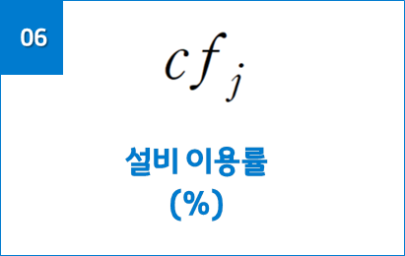



05
설비 이용률 (%)
<화성동탄 물류단지>
3.6 시간
=
15.0 (%)
24 시간
공식적으로 확인 가능한 통계는 한국에너지공단, 한국에너지기술연구원의 자료가 있음.
기상조건에 매우 의존적인 태양광의 특성상, 공간해상도가 우수한 에너지기술연구원의 데이터를 사용하고자 함.
출처 | 공간해상도 | 시계열 | 전국 평균 | 경기도 평균 | 시군 평균
에너지기술연구원 | 전국 시군구 (229개 시군구) | 2018~2023 (지역별 상이) | 지난 6년간 전국 평균 설비 이용률: 14.2% (최대 2018년 14.8%, 최소 2022년 13.5%) | 지난 6년간 경기도 평균 설비 이용률: 13.6% (17개 시도 중 13번째) (최대: 울산 15.0%, 최소: 대전 12.8%) | 경기도 31개 시군 중 최대: 화성시 14.9 % (2018~2023년 평균) 최소: 양주시 10.8 % (2022~2023년 평균)
에너지공단 | 전국 평균 (단일 수치) | 2015~2022 | 지난 8년간 전국 평균 설비 이용률: 15.0 % (최대 2017년 15.9%, 최소 2021년 14.3%) | - | -
출처: 전력통계정보시스템(EPSIS), 지역별 태양광 이용률, https://epsis.kpx.or.kr/epsisnew/selectKnreMain.do (2024.07.12. 검색)
한국에너지공단, 2023, 2022년 신재생에너지 보급통계

Slide 36
경기천년제목 BOLD 50pt TITLE

Slide 37
01
경기천년제목 Medium 24pt를 사용합니다
02
경기천년제목 Medium 24pt를 사용합니다
03
경기천년제목 Medium 24pt를 사용합니다
04
경기천년제목 Medium 24pt를 사용합니다
05
경기천년제목 Medium 24pt를 사용합니다

Slide 38

01
경기천년제목 Medium 18pt를 사용합니다
경기천년제목 BOLD 44pt를 사용합니다

Slide 39

경기천년제목 Medium 18pt를 사용합니다
감사합니다

